Slide 1
স্বাগতম

Slide 2
শিক্ষক পরিচিতি
পাঠ পরিচিতি
মোঃ সাব্দুল হোসেন
সিনিয়র শিক্ষক (কৃষি)
মোসলেম উদ্দিন মাধ্যমিক বিদ্যালয়, ঝিনাইদহ।
শ্রেণি-সপ্তম
বিষয়-কৃষিশিক্ষা
অধ্যায়-ষষ্ঠ
পাঠ-১
বিষয়বস্তু-কাঁঠাল চাষ
সময়-৫০ মি

Slide 3
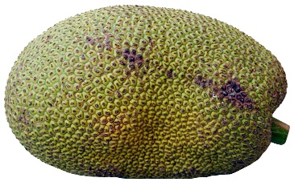
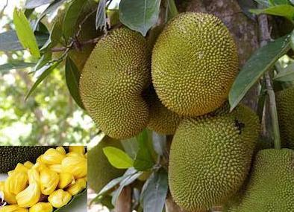
নিচের ছবির দিকে লক্ষ্য কর।

Slide 4
আজকের পাঠ
কাঁঠালের পরিচিতি, গুরুত্ব ও চাষ পদ্ধতি এবং প্রকারভেদ।

Slide 5
শিখনফল
জাতীয় ফলের নাম বলতে পারবে।
কাঁঠালের প্রকারভেদ বর্ণনা করতে পারবে।
কাঁঠালের পুষ্টিগুণ সম্পর্কে বলতে পারবে।
কাঁঠাল চাষে জমি নির্বাচন বিশ্লেষণ করতে পারবে।

Slide 6
পাঠ আলোচনা
কাঠাঁল
খাজা কাঠাঁল
আধারসা কাঠাঁল
গলা কাঠাঁল

Slide 7
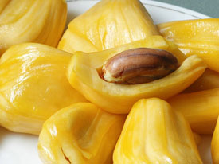
খাজা কাঁঠাল

Slide 8
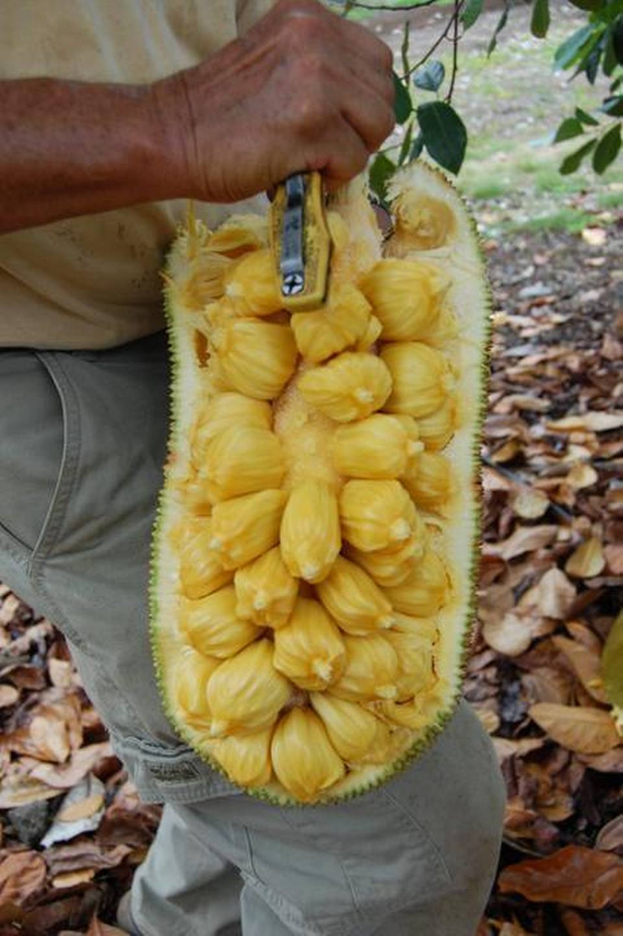
আধারসা কাঁঠাল

Slide 9
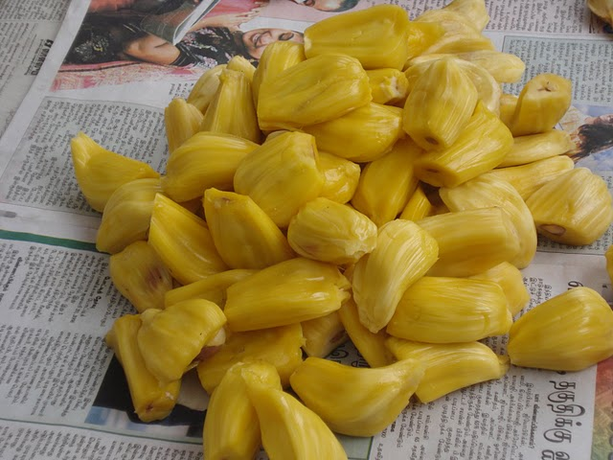
গলা কাঁঠাল

Slide 10
পাঠ আলোচনা
খাজা কাঁঠাল-এসব কাঁঠালের কোয়া শক্ত
আধারসা কাঁঠাল-এসব কাঁঠালের কোয়া মুখের দিকে শক্ত কিন্তু পিছনে দিকে নরম।
গলা কাঁঠাল-এসব কাঁঠালের কোয়া নরম।মুখে দিলে গলে যায়।

Slide 11
একক কাজ
আমাদের জাতীয় ফলের নাম কি?

Slide 12
শর্করা দেহে শক্তি যোগায় যা আমাদের কাজ করতে সাহায্য করে।
ভিটামিন দেহে রোগ প্রতিরোধ করে।

Slide 13
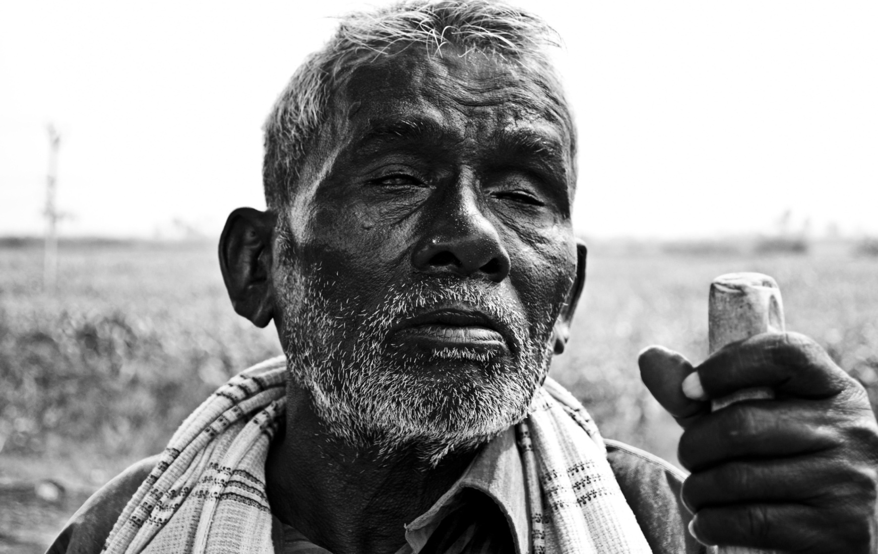
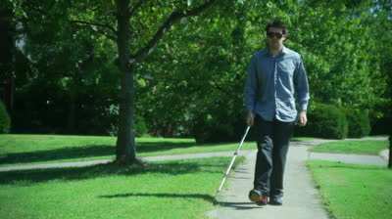
রাত কানা

Slide 14
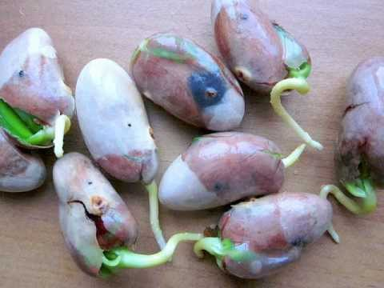
অংকুরিত কাঠাঁল বীজ

Slide 15
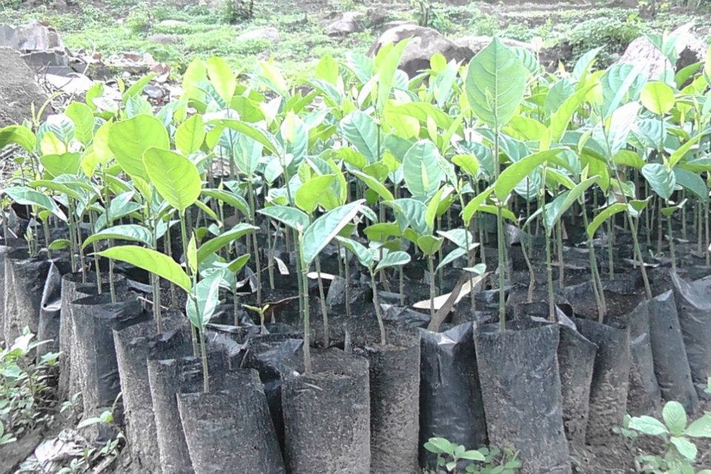
পলিব্যাগে কাঠাঁলের চারা উৎপাদন

Slide 16
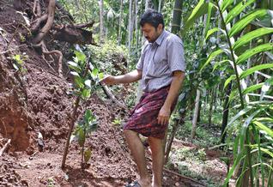
কাঠাঁলের চারা রোপন

Slide 17
চারা রোপণ
চারা রোপণের ১ মাস আগে ১০ মিটার দূরে ১মিটার×১মিটার*১মিটার আকারে গর্ত করে নিতে হবে।
গর্ত ১৫ দিন শুকিয়ে তার পর চারা লাগাতে হবে।

Slide 18
দলীয় কাজ
খাজা কাঁঠাল,আধারসা কাঁঠাল,গলা কাঁঠালের স্বাদ কেমন।

Slide 19
মূল্যায়ন
শর্করার অভাবে আমাদের কি কি সমস্যা হতে পারে।
জমি নির্বাচনে কেমন মাটি হতে হবে।

Slide 20
বাড়ীর কাজ
কাঁঠালের চারা,পাতা, ডাল,বীজ কেমন তা লিখে আনবে।

Slide 21
ধন্যবাদ

